Slide 1
Auditoria de Desempenho no Setor Público
Rogério Vieira dos Reis
Coordenador-Geral de Planejamento e Avaliação
Secretaria Federal de Controle Interno
Controladoria-Geral da União

Slide 2
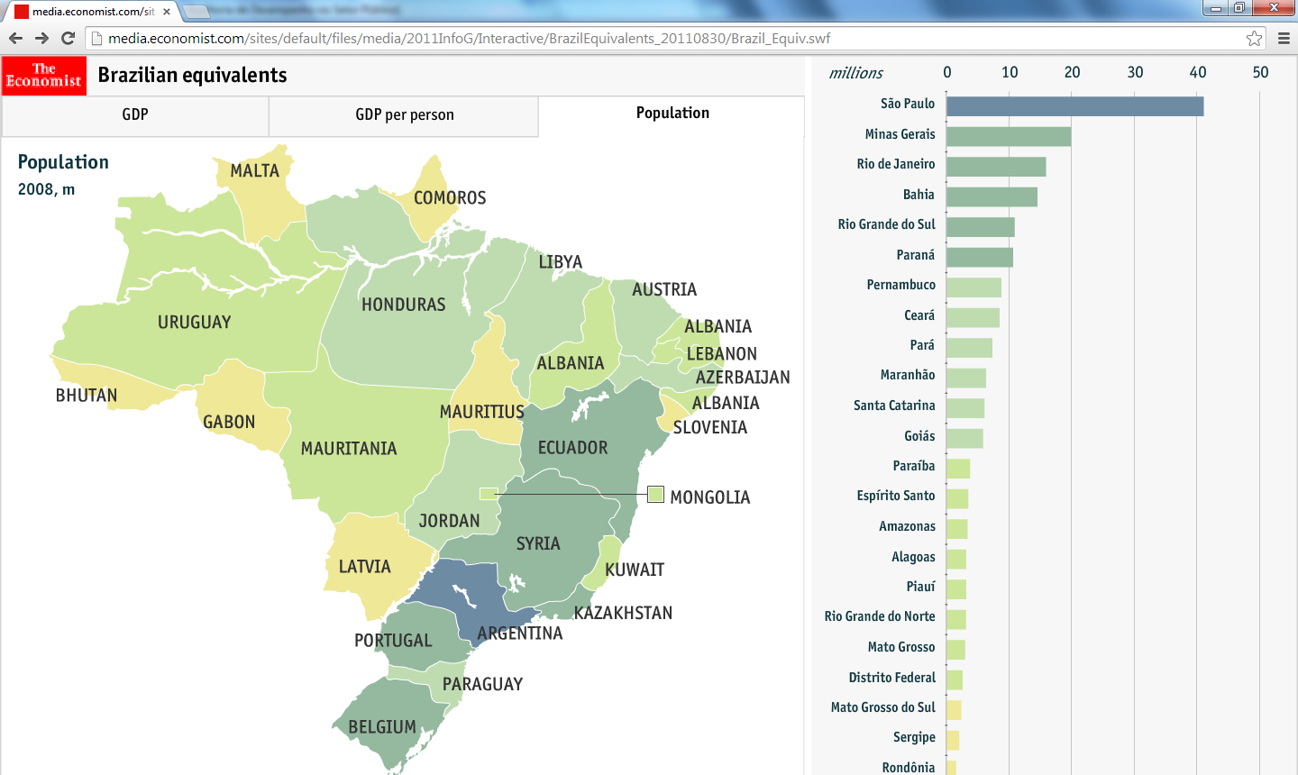
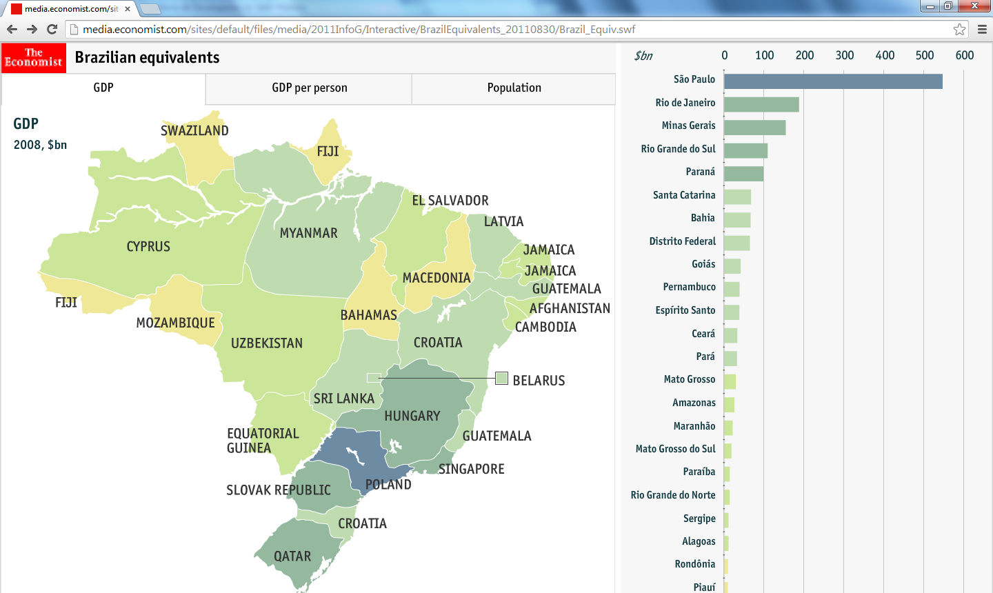
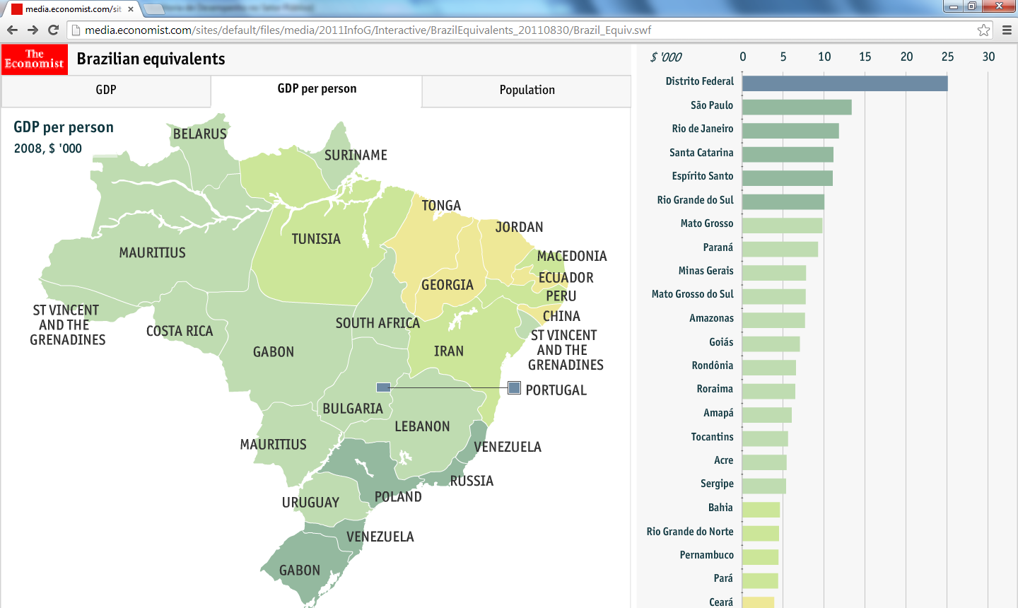

Slide 3
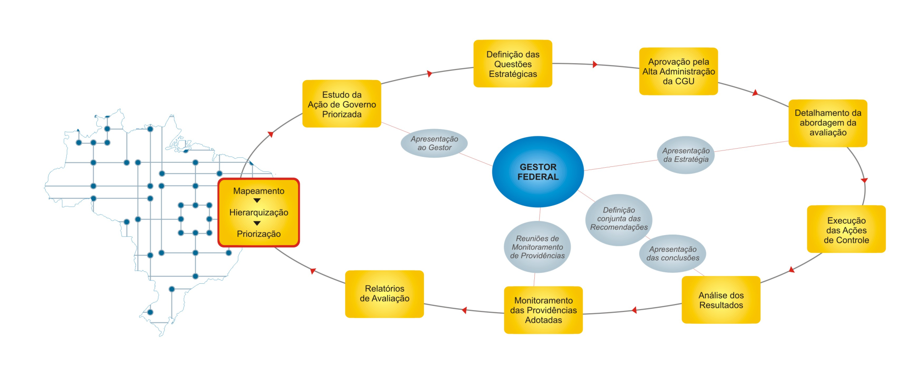
Avaliação da Execução de Programas de Governo – AEPG
Notes:
3

Slide 4
AEPG – Planejamento
“A auditoria de desempenho cobre todo o espectro da Administração Pública”
“Portanto, é importante que as habilidades e competências da equipe reflitam isso”
“Trata-se de um atividade baseada em informação que
requer habilidades políticas, analíticas e criativas.”
economicidade, eficiência e eficácia
Notes:
4

Slide 5
AEPG – Relatando, Recomendando, Monitorando e Relatando
“Auditorias de Desempenho fornecem recomendações valiosas à gestão para
a melhoria do desempenho dos programas”
Que se implementadas, resultarão em
impacto positivo na gestão
Busca Conjunta de Soluções
Reuniões de Balanço das Providências
RAc
RAv
“produção de informações públicas e confiáveis sobre a economicidade, a eficiência e a eficácia dos programas de governo.”
Notes:
5

Slide 6
Perguntas
Notes:
6

